Slide 1
Philosophie im Bachelor Infos für Erstsemester

Slide 2
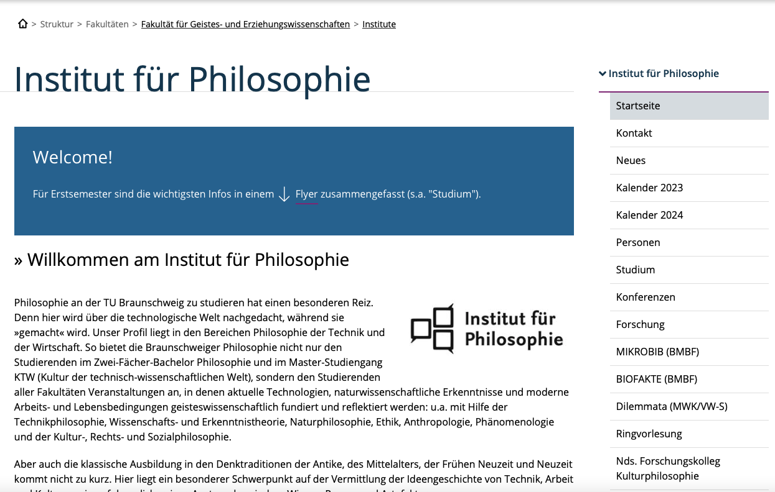
Unsere Homepage, erreichbar unter https://www.tu-braunschweig.de/philosophie

Slide 3
Wichtig!
Sprechstundentermine wahrnehmen (s. Website) und sich beraten lassen! Die Anmeldung bei Dozent/in ist obligatorisch.
Alle wichtigen Informationen finden Sie unter: www.tu-bs.de/philosophie/studium
Selbst informieren: Z.B. über Ausfall von Lehrveranstaltungen (LV), spannende Vorträge, etc. im Stud.IP und unter https://www.tu-braunschweig.de/philosophie/neues
Schwarzes Brett im Flur beachten! (mit dem Tiger) und die Homepage des Seminars.

Slide 4
Ring-Vorlesung(en) Philosophie
Immer montags, 14-täglich im Semester, von 16.45 bis 19:00 Uhr.
Stellt wichtige Akteure und aktuelle interdisziplinäre Debatten mit philosophischer Vertiefung vor.
Thema im WS 23/24: Kant 300 ab 13.11.23 (BI 97.9, Anmeldung über j.dukalski@tu-braunschweig.de, org. Prof. Schmidt am Busch und Dr. Wirsing).
Zusätzlich gibt es dieses WiSe auch eine einführende KTW-Ringvorlesung (BI 85.7, montags 13:15-14:45, org. Prof. Röhnert/Dr. Seelinger).

Slide 6
Modulübersicht
Studienmodule Basisbereich | 45 LP
B1: Welt, Sprache, Argument – Einführung in die Philosophie | 9 LP
B2: Wissenschaft, Technik, Geist | 12 LP
B3: Gesellschaft, Macht, Ethik | 12 LP
B4: Mensch, Kultur, Kunst* | 6 LP
B5: Geschichte der Philosophie | 6 LP
B6: Phänomen, Existenz, Sein* | 6 LP
Studienmodule Aufbaubereich | 45 LP
A1: Wissenschaft, Technik, Geist | 12 LP
A2: Gesellschaft, Macht, Ethik | 12 LP
A3: Mensch, Kultur, Kunst* | 9 LP
A4: Against Method* | 6 LP
A5/1: Geschichte der Philosophie: Antike, Mittelalter, Frühe Neuzeit* | 6 LP
A5/2: Geschichte der Philosophie: Neuzeit und Gegenwart* | 6 LP
A6: Natur, Leben, Handeln* | 6 LP
A7: Science and Technology Studies* | 9 LP
Erweiterungsmodul: Ausgewählte Aspekte der Philosophie | 15 LP
Professionalisierungsbereich | 18 LP
Praktika | 12 LP
Zweitfach | 45 LP
Gesamt | 180 LP
* Wahlpflichtmodul

Slide 7
Wichtig!
Hauptfach: B(asis)-Module abschließen in 2 Semestern
Module im ersten Semester: B1 komplett, B2 und B3 mindestens eine LV
Jedes B- Modul: 1 Prüfungsleistung
Studienleistung (SL) = bestanden/nicht bestanden
Prüfungsleistung (PL) = benotet
Nach dem 1. und 2. Studienjahr muss jeweils eine obligatorische Studienberatung bei einem der Dozenten wahrgenommen werden (andernfalls kann später Ihre BA-Arbeit nicht angemeldet werden!; jeder Dozierende führt diese Beratungen durch)
Wenn persönliche Probleme Sie belasten oder evtl. das Fortkommen im Studium erschweren, konsultieren Sie unbedingt die psychotherapeutische Beratungsstelle: https://stw-on.de/braunschweig/beratung/pbs

Slide 8
https://www.tu-braunschweig.de/fileadmin/Redaktionsgruppen/Institute_Fakultaet_6/Philosophie/
01_SVP_Philosophie_akt110719_Studienverlaufsplan_Philosophie.pdf

Slide 10
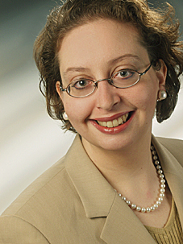
Prof. Dr. Nicole C. Karafyllis
Veranstaltungen in diesem Semester:
Einführung in die Technikphilosophie B2 (Pflicht!)
Umweltethik A1 und A6
Ethics and Epistemology B2 und B3
Schwerpunkte:
Wissenschafts- und Technikphilosophie
Natur- und Umweltphilosophie

Slide 11
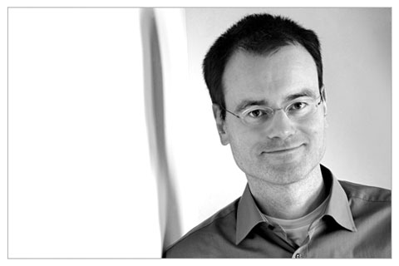
Prof. Dr. Hans-Christoph Schmidt am Busch
Veranstaltungen in diesem Semester:
Einführung in die Philosophie VL (Pflicht!) B1
Ring-Vorlesung: „Kant 300“ (Beginn 13.11.2023) B3 und B4
Die Praxis des Vererbens A2, A3, A5
Ethics and Epistemology B2 und B3
Schwerpunkte:
Politische Philosophie, Rechts- und Sozialphilosophie
Philosophische Grundlagen und Geschichte der Ökonomik

Slide 12
Anmeldung zu Lehrveranstaltungen
Anmeldepflicht: Seit dem 26.09.2023, 18:00 Uhr, ist die obligatorische Anmeldung via Stud.IP möglich (für die höheren Semester) und so früh wie möglich empfohlen.
Anmeldungen zu Lehrveranstaltungen sind verbindlich, die Anwesenheit wird bei synchroner Lehre überprüft.
Anmeldungen für die Erstsemester (verbindlich) ab dem 23.10.2023 ab 11:00 Uhr
Weitere Hinweise: https://www.tu-braunschweig.de/philosophie/studium

Slide 13
Wichtig: Studien- und Prüfungsleistungen
Denken Sie unbedingt daran, Ihre Studien- oder Prüfungsleistungen im Semester anzumelden (Fristen beachten, siehe www.tu-braunschweig.de/philosophie/studium und im Vorlesungsverzeichnis).
Diese Anmeldungen erfolgen normalerweise über TUConnect (siehe connect.tu-braunschweig.de).
Achtung: Versäumnis der Fristen führt zu Nicht-Bestehen der Prüfung!

Slide 14
Sekretariat
Christiane Dill-Müller (bis Dezember) Raum 023 Geschäftszeiten: Mo, Mi., Do. 09:00-12:00 Uhr
Dorothea Hauer Raum 005 Geschäftszeiten: Mo. 13:30-15:30 Uhr Di. 09:00-10:30 Uhr Mi. 09:00-10:30 Uhr Fr. 09:00-13:00 Uhr
Studien- und Prüfungsleistungen sind grundsätzlich in Papierform im Sekretariat abzugeben und erhalten dort einen Posteingangsstempel. D.h. NICHT beim Dozent/in abgeben!

